Slide 1
스프링 핵심 원리 기본편
김영한의 스프링 핵심 원리 - 기본편
01
02
03
구현까지 의존하는 문제
DI와 스프링 빈
자바 설정과 XML 설정
인터페이스를 썼는데 왜 고칠까
AppConfig에서 스프링 컨테이너로
빈을 등록하는 두 형식
+ 마지막에 퀴즈 2문제
이바다
Notes:
[1/15 · 0:30 · 누적 0:30]
스프링 핵심 원리 기본편, 2장부터 4장까지 발표를 맡은 이바다입니다.
오늘은 세 덩어리입니다. 구현까지 의존하는 문제, DI와 스프링 빈, 그리고 자바 설정과 XML 설정입니다.
한 문장으로 미리 말씀드리면, 객체를 만들고 연결하는 책임을 사용하는 코드에서 떼어내는 과정입니다.
마지막에 퀴즈 두 문제가 있습니다.
── 연출 ──
· "객체를 만들고 연결하는 책임을 떼어낸다" — 이 말이 발표 전체를 관통합니다. 천천히.

Slide 2
정률 할인 정책 적용
01 구현까지 의존하는 문제
역할과 구현을 나눴는데, 왜 사용하는 쪽 코드를 고쳐야 할까?
before — 정액 할인 (VIP 1000원)
after — 정률 할인 (VIP 10%)
// OrderServiceImpl
private final DiscountPolicy discountPolicy =
new FixDiscountPolicy();
// OrderServiceImpl
private final DiscountPolicy discountPolicy =
// new FixDiscountPolicy();
new RateDiscountPolicy();
할인 정책
바꾸려면
DiscountPolicy 인터페이스 — 정액·정률 두 구현
사용하는 쪽인 OrderServiceImpl 을 열어 고친다
Notes:
[2/15 · 1:00 · 누적 1:30]
예제는 회원이 상품을 주문하면 등급에 따라 할인해 주는 주문 서비스입니다.
여기서 역할은 DiscountPolicy 인터페이스입니다. discount(member, price), 즉 할인 금액을 돌려준다는 메서드 선언만 있고 계산 방법은 없어요. 구현은 이 인터페이스를 implements 한 클래스로, VIP 1000원을 깎는 FixDiscountPolicy 와 10%를 깎는 RateDiscountPolicy 두 개입니다.
그리고 화면 코드처럼 서비스 필드의 타입도 구현 클래스가 아니라 DiscountPolicy 인터페이스로 선언했습니다. 소스 코드에서 역할과 구현은 이렇게 나뉘어 있어요.
참고로 프로젝트만 스프링 부트로 만들었을 뿐, 여기까지는 스프링 없는 순수 자바 코드입니다.
그런데 오픈 직전에 기획자가 정률 10% 할인으로 바꿔 달라고 합니다. 오른쪽처럼 RateDiscountPolicy 로 바꾸면 되는데요.
위 질문입니다. 역할과 구현을 나눴는데, 왜 사용하는 쪽인 OrderServiceImpl 을 열어서 고쳐야 할까요? 생각나는 대로 채팅에 써 주세요.
(5~8초 기다린다 — 채팅)
답은 그림으로 보면 바로 보입니다.
── 연출 ──
· 질문 후 반드시 기다리세요. 채팅 답을 한두 개 읽어 준 뒤 넘어갑니다.

Slide 3
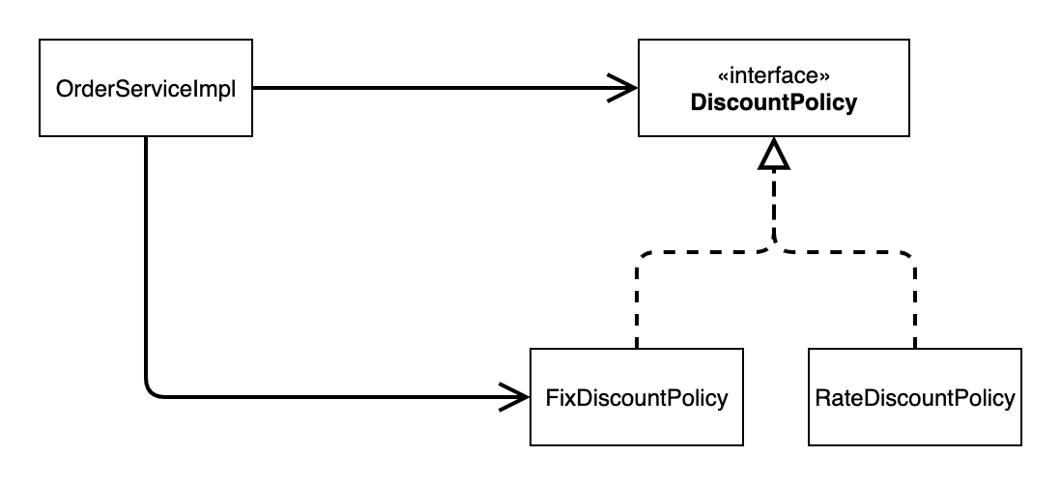
구현까지 의존하는 문제
01 구현까지 의존하는 문제
DIP 위반 — 인터페이스뿐 아니라 FixDiscountPolicy 구체 클래스에도 의존
OCP 위반 — 정책을 확장하면 사용하는 코드를 고쳐야 한다
SRP 위반 — 주문 생성(실행)에 더해 구현을 고르고 생성하는 책임까지
원인은 new 한 줄
출처: 강의자료 3장 — 실제 의존관계
Notes:
[3/15 · 1:20 · 누적 2:50] 【핵심】
강의자료의 실제 의존관계 그림입니다.
OrderServiceImpl 은 위쪽 화살표처럼 DiscountPolicy 인터페이스에 의존합니다. 여기까지는 의도한 대로예요.
그런데 아래 화살표를 보시면, new FixDiscountPolicy() 한 줄 때문에 구체 클래스에도 의존하고 있습니다. 이 한 줄을 세 관점으로 보겠습니다.
첫째 DIP. 추상화에 의존해야지 구체화에 의존하면 안 된다는 원칙인데, 구체 클래스를 직접 알고 있으니 DIP 위반입니다.
둘째 OCP. 확장에는 열려 있고 변경에는 닫혀 있어야 하는데, 정률 할인을 추가하려니 사용하는 코드를 고쳐야 했죠. OCP 위반입니다.
셋째 SRP. 이 클래스는 할인을 적용해 주문을 만드는 일을 해야 하는데, 어떤 구현을 쓸지 고르고 생성하는 일까지 하고 있습니다. 책임이 둘이라 SRP 위반입니다.
세 위반의 원인은 모두 아래 문장, 이 new 한 줄입니다.
── 연출 ──
· 오른쪽 세 줄은 DIP → OCP → SRP 순서로. 6번 슬라이드에서 같은 순서로 "충족"을 말합니다.
· 아래 화살표(구체 클래스로 가는 선)를 가리키며 시작하세요.

Slide 4
생성자 주입
02 DI와 스프링 빈
인터페이스만 남기면 NPE — 구현 객체는 누가 넣어줄까?
인터페이스에만 의존 — 실행하면 NPE
생성자로 받는다
// OrderServiceImpl
private DiscountPolicy discountPolicy; // null
private final MemberRepository memberRepository;
private final DiscountPolicy discountPolicy;
public OrderServiceImpl(
MemberRepository memberRepository,
DiscountPolicy discountPolicy) {
this.memberRepository = memberRepository;
this.discountPolicy = discountPolicy;
}
Notes:
[4/15 · 1:30 · 누적 4:20]
그럼 new 를 지우면 어떨까요? 왼쪽처럼 인터페이스만 남기면 DIP 는 지킨 것처럼 보입니다.
여기서 컴파일 오류가 나지 않을까 싶으실 텐데, 나지 않습니다. 값을 넣지 않은 객체 필드는 자바가 기본값 null 로 채워 주기 때문에 문법상 문제가 없어요.
문제는 실행할 때입니다. createOrder() 안에서 discountPolicy.discount(...) 를 호출하는 순간, null 에 메서드를 호출하니까 NullPointerException 이 납니다. 컴파일은 통과하고 실행 중에 터지는 거죠.
참고로 강의 코드도 이 줄에서만 final 을 뺐습니다. final 을 붙이면 값을 넣는 곳이 없어서 이번엔 컴파일 오류가 나기 때문이에요.
위 질문입니다. 그럼 구현 객체는 누가 넣어 줘야 할까요? 채팅으로 답해 주세요.
(5~8초 기다린다 — 채팅)
답은 외부의 누군가입니다. 오른쪽처럼 생성자로 받기만 합니다.
오른쪽 필드에 final 을 붙인 이유는 두 가지입니다. 첫째, final 필드는 생성자에서 반드시 값을 넣어야 해서, 주입을 빠뜨리면 실행 전에 컴파일 오류로 알려 줍니다. 왼쪽처럼 실행하다 NPE 가 나는 걸 미리 막는 거예요. 둘째, 한 번 넣으면 바꿀 수 없어서 실행 도중에 다른 구현으로 바뀔 일이 없습니다. 이 내용은 7장 생성자 주입에서 다시 나옵니다.
이제 OrderServiceImpl 은 어떤 구현이 들어올지 모르고, 자기 일인 주문 생성에만 집중합니다. 무엇을 넣을지는 다음 장의 AppConfig 가 정합니다.
── 연출 ──
· 질문 후 반드시 기다리세요.
· 대비를 분명히 — final 없음: 컴파일 통과 → 실행 중 NPE / final 있음: 빠뜨리면 컴파일 오류.

Slide 5
AppConfig
02 DI와 스프링 빈
AppConfig — 생성하고 연결하는 설정 클래스 (memberService 생략)
구현 객체를 생성하고, 생성자로 연결(주입)
public class AppConfig {
public OrderService orderService() {
return new OrderServiceImpl(
memberRepository(), discountPolicy());
}
public MemberRepository memberRepository() {
return new MemoryMemberRepository();
}
public DiscountPolicy discountPolicy() {
return new FixDiscountPolicy();
}
}
메서드 이름 = 역할, 반환 객체 = 구현
중복된 new 를 메서드 하나로 — 바꿀 곳은 한 군데
생성·연결은 AppConfig, 실행은 서비스
Notes:
[5/15 · 1:00 · 누적 5:20]
AppConfig 는 애플리케이션이 어떻게 동작할지 구성하는 설정 클래스입니다. 하는 일은 두 가지, 구현 객체를 생성하고 생성자로 연결하는 것입니다.
orderService() 를 보시면 OrderServiceImpl 을 만들면서 저장소와 할인 정책을 생성자로 넣어 줍니다. 이렇게 외부에서 넣어 주는 것을 의존관계 주입, DI 라고 합니다.
코드는 리팩터링한 버전입니다. 메서드 이름이 역할, 반환하는 객체가 구현이라서, 어떤 역할에 어떤 구현을 쓰는지 한눈에 보여요.
여러 곳에 있던 new MemoryMemberRepository() 중복도 메서드 하나로 모았습니다.
강의는 AppConfig 를 공연 기획자에 비유합니다. 배우인 서비스는 자기 배역만 연기하고, 배역에 맞는 배우를 고르는 건 기획자가 한다는 뜻이에요.
이제 처음 문제였던 할인 정책 변경이 어떻게 되는지 보겠습니다.

Slide 6
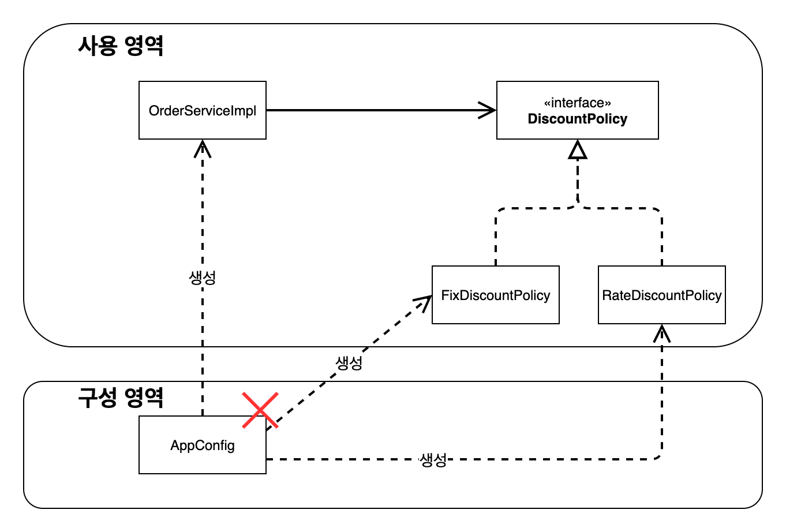
사용 영역과 구성 영역
02 DI와 스프링 빈
DIP 충족 — 서비스는 DiscountPolicy 인터페이스에만 의존
OCP 충족 — 정액 → 정률로 바꿔도 사용 영역 코드는 그대로
SRP 충족 — 생성·연결은 AppConfig, 서비스는 실행만
고칠 곳이 구성 영역 한 곳으로 옮겨간다
출처: 강의자료 3장 — 사용, 구성의 분리와 할인 정책 변경
Notes:
[6/15 · 1:20 · 누적 6:40] 【핵심】
AppConfig 가 등장하면서 애플리케이션이 그림처럼 둘로 나뉘었습니다. 위는 객체를 쓰는 사용 영역, 아래는 객체를 만들고 연결하는 구성 영역입니다.
정액에서 정률로 바꾸면, 아래 빨간 X 처럼 AppConfig 가 FixDiscountPolicy 대신 RateDiscountPolicy 를 생성할 뿐입니다. discountPolicy() 의 반환 한 줄이에요.
앞의 위반 세 가지를 같은 순서로 다시 보겠습니다.
DIP. 서비스는 이제 DiscountPolicy 인터페이스만 압니다. 구체 클래스는 AppConfig 가 골라서 넣어 줍니다.
OCP. 정책을 바꿔도 사용 영역의 코드는 하나도 바뀌지 않습니다.
SRP. 생성과 연결은 AppConfig, 서비스는 실행만 합니다. 책임이 나뉘었어요.
주의할 점은, 고칠 코드가 없어진 게 아니라는 겁니다. 구성 영역은 당연히 바뀝니다. 고칠 곳이 사용 영역에서 구성 영역 한 곳으로 옮겨간 것이에요.
── 연출 ──
· 3번 슬라이드와 같은 순서(DIP → OCP → SRP)로 "위반 → 충족"을 대비하세요.
· 마지막 문장(고칠 곳이 옮겨갔다)에 무게를. "코드를 안 고쳐도 된다"로 말하지 마세요.

Slide 7
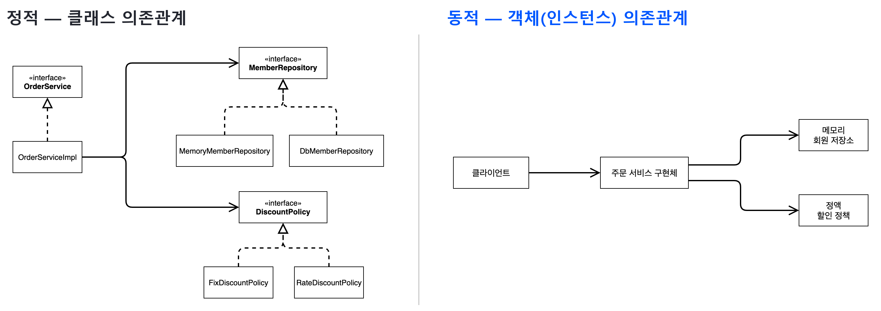
정적 의존관계와 동적 의존관계
02 DI와 스프링 빈
출처: 강의자료 3장 — 왼쪽: 클래스 다이어그램(정적), 오른쪽: 객체 다이어그램(동적)
DI — 정적 의존(import)은 그대로, 실행 시점의 객체 연결만 외부가 정한다 · 그 외부 = DI 컨테이너
Notes:
[7/15 · 1:30 · 누적 8:10] 【핵심】
그럼 서비스 코드는 그대로인데 동작은 어떻게 바뀌는 걸까요? 강의는 의존관계를 두 가지로 나눠서 봅니다.
왼쪽 정적인 클래스 의존관계는 소스 코드에 적힌 의존입니다. OrderServiceImpl.java 의 import 와 필드 타입만 봐도 MemberRepository, DiscountPolicy 두 인터페이스를 쓴다는 걸 실행하지 않고 알 수 있어요.
오른쪽 동적인 객체 의존관계는 프로그램이 실행된 뒤 메모리에 실제로 만들어진 객체끼리의 연결입니다. discountPolicy 필드에 정액 할인 객체가 들어 있는지 정률 할인 객체가 들어 있는지는, 코드만 봐서는 모르고 실행해야 정해집니다.
여기서 실행 시점은 main() 에서 appConfig.orderService() 를 호출하는 순간입니다. 스프링을 쓰면 애플리케이션이 시작되면서 컨테이너가 만들어지는 순간이고요.
그 순간 AppConfig 가 new FixDiscountPolicy() 로 힙에 객체를 만들고, 그 객체의 참조값을 OrderServiceImpl 생성자에 넘깁니다. 서비스 필드에는 그 참조값이 저장되고요. 이렇게 외부가 객체를 만들어 참조를 넣어 주는 것이 DI 입니다.
그래서 정률 할인으로 바꿀 때 그대로 두는 것은 OrderServiceImpl 의 소스 코드, 즉 import 와 필드 타입입니다. 바뀌는 것은 실행할 때 그 필드가 가리키는 객체가 정액 객체에서 정률 객체로 바뀌는 것뿐이고, 그건 AppConfig 한 줄이 정합니다.
이렇게 제어 흐름을 서비스가 아니라 외부가 쥐는 것을 제어의 역전, IoC, 객체를 생성하고 연결해 주는 AppConfig 같은 것을 DI 컨테이너라고 부릅니다. 다음 장에서 이 DI 컨테이너를 스프링으로 바꿉니다.
── 연출 ──
· "왼쪽 그림 / 오른쪽 그림"을 번갈아 가리키며. 정적은 그대로, 동적만 바뀐다가 핵심입니다.
· IoC 는 화면에 없습니다 — 대사로만 짚고 아래 결론 띠로 마무리하세요.

Slide 8
AppConfig에서 스프링 빈으로
02 DI와 스프링 빈
순수 자바 — 개발자가 직접 꺼낸다
스프링 — 컨테이너가 등록하고 꺼내 준다
// MemberApp
AppConfig appConfig = new AppConfig();
MemberService memberService =
appConfig.memberService();
@Configuration // 추가
public class AppConfig {
@Bean // 추가
public MemberService memberService() {...}
}
// MemberApp
ApplicationContext ac =
new AnnotationConfigApplicationContext(
AppConfig.class);
MemberService memberService = ac.getBean(
"memberService", MemberService.class);
순수 자바
스프링
AppConfig 를 new 하고 메서드를 직접 호출
@Bean 메서드의 반환 객체 = 스프링 빈, 빈 이름 = 메서드 이름
Notes:
[8/15 · 1:00 · 누적 9:10]
지금까지는 순수 자바였습니다. 이제 스프링으로 바꿔 보겠습니다.
왼쪽은 개발자가 AppConfig 를 new 하고 메서드를 직접 호출해서 서비스를 꺼냈습니다.
오른쪽은 AppConfig 에 @Configuration 을, 각 메서드에 @Bean 을 붙입니다. 바뀐 건 애노테이션 두 종류뿐이에요.
그리고 ApplicationContext, 즉 스프링 컨테이너를 만들 때 AppConfig 를 설정 정보로 넘깁니다. 컨테이너는 @Bean 이 붙은 메서드를 모두 호출해서 반환된 객체를 등록하는데, 이 객체를 스프링 빈이라고 합니다.
빈 이름은 기본으로 메서드 이름을 씁니다. 그래서 아래처럼 getBean("memberService", ...) 로 꺼내요.
코드는 조금 늘었지만, 이제 객체를 만들고 연결하는 일은 스프링 컨테이너가 맡습니다.

Slide 9
자바 설정과 XML 설정
03 자바 설정과 XML 설정
자바 설정 — AppConfig.java
XML 설정 — appConfig.xml
@Configuration
public class AppConfig {
@Bean
public MemberService memberService() {
return new MemberServiceImpl(
memberRepository());
}
// memberRepository() 도 같은 방식
}
<bean id="memberService"
class="...member.MemberServiceImpl">
<constructor-arg name="memberRepository"
ref="memberRepository"/>
</bean>
<!-- memberRepository 도 같은 방식 -->
자바 설정
XML 설정
AnnotationConfigApplicationContext 에 클래스를 넘긴다
GenericXmlApplicationContext 에 xml 파일을 넘긴다
Notes:
[9/15 · 1:10 · 누적 10:20] 【핵심】
세 번째 덩어리입니다. 방금 본 자바 설정 말고도 빈을 등록하는 방법이 있을까요?
강의자료에 따르면 스프링 컨테이너는 자바 코드, XML, Groovy 등 여러 형식의 설정을 받을 수 있게 설계되어 있습니다. 강의에서 직접 다루는 건 왼쪽 자바 설정과 오른쪽 XML 설정 두 가지예요.
두 코드를 나란히 보시면, @Bean 메서드 하나가 <bean> 태그 하나에 대응합니다. 메서드 이름이 id 가 되고, 생성자로 넣던 저장소는 <constructor-arg> 의 ref 로 연결합니다.
다른 건 아래 컨테이너 클래스입니다. 자바 설정은 AnnotationConfigApplicationContext 에, XML 은 GenericXmlApplicationContext 에 설정을 넘깁니다. 둘 다 ApplicationContext 의 구현체예요.
강의자료 기준으로 요즘은 스프링 부트와 함께 자바 설정을 주로 쓰고, XML 은 레거시 프로젝트에 많이 남아 있습니다. XML 은 컴파일 없이 설정을 바꿀 수 있다는 장점도 있어요.
중요한 건 어느 쪽이든 MemberServiceImpl 같은 서비스 코드는 그대로라는 점입니다.
── 연출 ──
· XML 의 ... 은 패키지 생략 표시라고 한마디 하세요.

Slide 10
실무 프로젝트의 빈 설정
실무
레거시 — 빈 등록은 전부 XML (@Configuration 0개)
레거시 — XML 로 등록, 꺼낼 때 구체 클래스로 형변환
<bean id="passwordEncoder" class="..."/>
StandardPasswordEncoder encoder =
(StandardPasswordEncoder) context
.getBean("passwordEncoder");
부트 — @Configuration + @Bean (XML 0개)
혼용 — 레거시 XML 의 component-scan 이 @Service 붙은 클래스를 등록
인터페이스로 받아야 바꿔 끼울 수 있다
부트 — 등록(@Bean)과 사용(인터페이스)
@Bean
public PasswordEncoder passwordEncoder() {
return new BCryptPasswordEncoder();
}
// 서비스 — 생성자로 주입
private final PasswordEncoder encoder;
Notes:
[10/15 · 1:10 · 누적 11:30] 【실무 · 강의 밖 보충】
강의에는 없는 내용을 보충하겠습니다. 제가 다룬 실무 프로젝트에서 같은 비밀번호 암호화 빈을 어떻게 등록하고 쓰는지 보겠습니다.
왼쪽 첫 줄, 레거시 프로젝트는 @Configuration 이 하나도 없고 빈을 전부 XML 로 등록합니다. 오른쪽 위 블록 첫 줄처럼 <bean> 태그로요.
왼쪽 둘째 줄, 부트 프로젝트는 반대로 XML 이 없습니다. 오른쪽 아래 블록처럼 @Bean 메서드로 등록해요.
왼쪽 셋째 줄, 레거시도 섞어 씁니다. XML 안의 component-scan 이 @Service 가 붙은 클래스를 빈으로 등록합니다. 6장에서 나오는 내용이에요.
차이는 꺼내 쓰는 코드입니다. 오른쪽 위 블록 아래 세 줄, 레거시는 빈을 꺼내서 StandardPasswordEncoder 구체 클래스로 형변환합니다. 3번 슬라이드의 구현까지 의존하는 문제 그대로라, 암호화 방식을 바꾸면 이 코드가 있는 곳을 모두 고쳐야 해요.
부트는 마지막 줄처럼 PasswordEncoder 인터페이스로 받습니다. 그래서 방식을 바꿀 때 @Bean 의 return 한 줄만 고치면 됩니다. 왼쪽 아래 문장처럼, 꺼내 쓰는 쪽이 인터페이스로 받아야 바꿔 끼울 수 있습니다.
── 연출 ──
· "강의 밖 보충"이라고 먼저 밝히세요.
· ⚠️ 회사 이름·패키지·프로젝트 이름은 말하지 마세요. "레거시 프로젝트 / 부트 프로젝트"로만.
· 왼쪽 세 줄 → 오른쪽 위 블록(형변환) → 아래 블록 마지막 줄(인터페이스) 순서로 가리키며.

Slide 11
정리
01
인터페이스를 써도 new 로 고르면 구현까지 의존한다
DIP · OCP · SRP 가 함께 깨진다
02
생성·연결은 AppConfig 로, 이제는 스프링 컨테이너로
생성자 주입 · 사용/구성 영역 · 정적/동적 의존관계 · @Configuration + @Bean
03
설정 형식이 달라도 서비스 코드는 그대로
자바 설정(부트) · XML 설정(레거시) · 레거시는 XML + 컴포넌트 스캔
Notes:
[11/15 · 0:40 · 누적 12:10]
세 줄로 정리하겠습니다.
하나. 인터페이스를 써도 new 로 구현을 고르면 구현까지 의존합니다. DIP, OCP, SRP 가 함께 깨집니다.
둘. 생성과 연결은 AppConfig 로, 이제는 스프링 컨테이너로 옮겼습니다. 클래스 의존은 그대로 두고 실행 시점의 객체 연결만 바꿉니다.
셋. 설정은 자바든 XML 이든 형식만 다를 뿐, 서비스 코드는 그대로입니다.
── 연출 ──
· 세 줄은 천천히. 청중이 받아 적는 구간입니다.

Slide 12
필드 타입이 인터페이스이므로 이 코드는 DIP를 지킨다.
퀴즈 1 / 2 · O / X
// OrderServiceImpl
private final DiscountPolicy discountPolicy =
new RateDiscountPolicy();
Notes:
[12/15 · 0:30 · 누적 12:40]
퀴즈 두 문제로 마무리하겠습니다. 첫 번째 문제입니다. 필드 타입이 인터페이스인 이 코드, DIP 를 지킨 코드일까요? O 일까요, X 일까요?
(20~30초 기다린 뒤 넘긴다)
── 연출 ──
· 출제 핵심 주제 1 — 구현까지 의존하는 문제 (DIP·OCP)

Slide 13
필드 타입이 인터페이스이므로 이 코드는 DIP를 지킨다.
퀴즈 1 / 2 · O / X
정답
X
// OrderServiceImpl
private final DiscountPolicy discountPolicy =
new RateDiscountPolicy();
이유
new 로 구체 클래스를 직접 고른다 → 구현에도 의존(DIP 위반). 정책을 바꾸면 이 코드를 고쳐야 한다(OCP 위반).
Notes:
[13/15 · 0:40 · 누적 13:20]
정답은 X 입니다.
필드 타입은 인터페이스지만, 오른쪽 new RateDiscountPolicy() 로 구체 클래스를 직접 고르고 있습니다. 3번 그림의 아래 화살표가 그대로 남아 있는 거예요.
그래서 정책을 다시 바꾸려면 이 코드를 열어서 고쳐야 하고, OCP 도 함께 위반입니다.
DIP 를 지키려면 이 클래스 안에서 new 가 사라져야 합니다. 생성자로 인터페이스만 받고, 어떤 구현을 넣을지는 AppConfig, 지금은 스프링 컨테이너가 정합니다.
서비스 안에서 new 로 다른 구현 객체를 만드는 코드가 보이면, 그 클래스가 구현까지 알고 있다는 신호로 보시면 됩니다.
── 연출 ──
· "new 가 남아 있으면 구현에 의존" — 3번 슬라이드를 떠올리게 하세요.

Slide 14
설정을 AppConfig.java 에서 appConfig.xml 로 바꾸면 MemberServiceImpl 도 고쳐야 한다.
퀴즈 2 / 2 · O / X
O
X
Notes:
[14/15 · 0:30 · 누적 13:50]
두 번째 문제입니다. 설정을 자바에서 XML 로 바꾸면 MemberServiceImpl 도 고쳐야 할까요? O 일까요, X 일까요?
(20~30초 기다린 뒤 넘긴다)
── 연출 ──
· 출제 핵심 주제 2 — 자바 설정과 XML 설정

Slide 15
설정을 AppConfig.java 에서 appConfig.xml 로 바꾸면 MemberServiceImpl 도 고쳐야 한다.
퀴즈 2 / 2 · O / X
O
X
이유
서비스는 생성자로 인터페이스만 받는다. 바뀌는 건 컨테이너 클래스(GenericXmlApplicationContext)와 설정 파일뿐.
Notes:
[15/15 · 0:40 · 누적 14:30]
정답은 X 입니다.
MemberServiceImpl 은 생성자로 MemberRepository 인터페이스만 받습니다. 누가 자기를 만들고 무엇을 넣어 주는지 모릅니다.
바뀌는 건 설정 쪽뿐입니다. AppConfig.java 대신 appConfig.xml 을 쓰고, 컨테이너를 GenericXmlApplicationContext 로 만들면 끝이에요. 9번에서 본 것처럼 <bean> 과 <constructor-arg> 가 같은 생성자를 호출해 줍니다.
7번의 말로 하면, 정적인 클래스 의존은 그대로이고 객체를 만들어 연결하는 쪽만 바뀐 겁니다.
오늘 발표를 한 문장으로 정리하면, 객체를 만들고 연결하는 책임을 떼어내면 설정을 어떻게 바꾸든 사용하는 코드는 흔들리지 않는다는 것입니다. 들어주셔서 감사합니다.
── 연출 ──
· 마지막 문장은 첫 슬라이드의 관통 메시지로 돌아가며 닫습니다.

